Slide 1
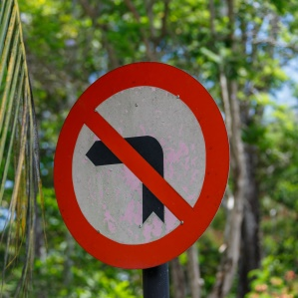
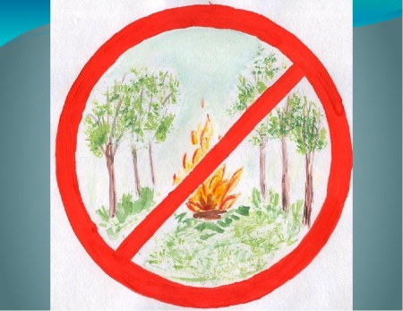
Введен ОСОБЫЙ ПРОТИВОПОЖАРНЫЙ РЕЖИМ РАСПОРЯЖЕНИЕ Администрации МО «Смоленский район» от 23.08.2022 №224-р
Запрет в лесах, парках, сельхозугодьях, садах, огородах, территориях рядом с домами на:
Ограничен доступ граждан и въезд транспортных средств в лесные массивы и на земли сельхозназначения
Разведение костров, сжигание мусора, сухой травы, бытовых отходов
Проведение пожароопасных работ
При обнаружении пожара в лесу ЗВОНИ
112
8-800-100-94-00

